Slide 1
স্বাগতম

Slide 2
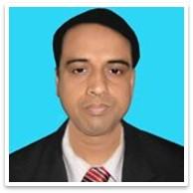
পরিচিতি
মোহাম্মদ আব্দুল মালেক
সহকারী শিক্ষক (কম্পিউটার)
কাজী আব্দুল মাজেদ একাডেমী
পাংশা, রাজবাড়ী।
মোবাইল: ০১৭১৭-০০২১৫১
ই-মেইল : abdulmalek1972p@gmail.com
Website: www.teachersnews24.com
শ্রেণি: অষ্টম
বিষয়: বাংলা ২য় পত্র রচনা
সময়: ৫০ মিনিট
তারিখ: ০৩/০৬/২০২০

Slide 3
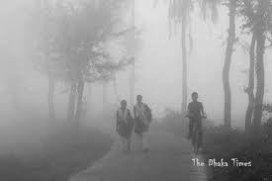

Slide 4
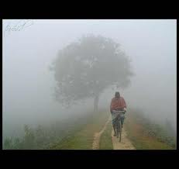
শীতের সকাল

Slide 5
শিখনফল
এই পাঠ শেষে শিক্ষার্থীরা…
শীতের সকাল কেমন হয় তা বলতে পারবে।
শীতের প্রকৃতি কি রকম হয় তা বর্ননা করতে পারবে ।
শীত কালে কি কি সবজি পাওয়া যায় তা বলতে পারবে ।

Slide 6
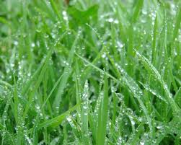
শীতের সকালে সবুজ ঘাসের উপর বিন্দু বিন্দু শিশির

Slide 7
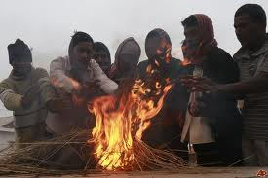
ভোরের কনকনে শীতে আগুন জালিয়ে শীত নিবারন ।

Slide 8
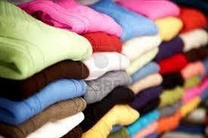
শীতের তীব্রতা থেকে মুক্তির জন্য গরমের পোষাক

Slide 9
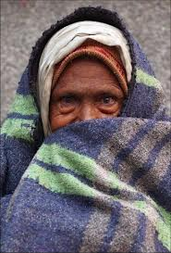
হিম হিম শীত শীত ,
শীত বুড়ি এলোরে,
কনকনে ঠান্ডায়
দম বুঝি গেলোরে।

Slide 10
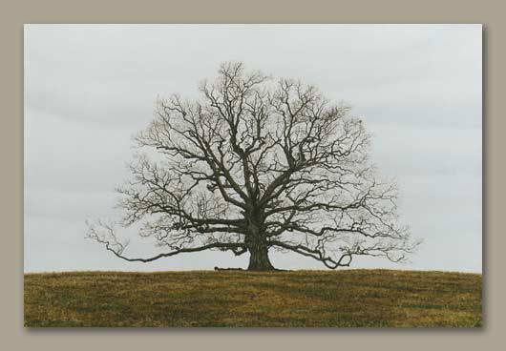
শীতের শেষে গাছের পাতা ঝরে যায় ।

Slide 11
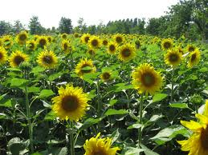
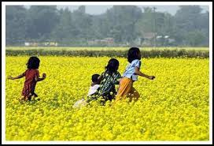
আড়ষ্ট ও শ্রীহীন শীতকালে ও বাগানে পুষ্পের সমারোহ

Slide 12
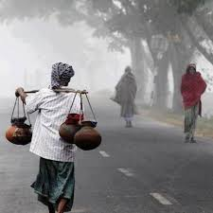
ভোরের কনকনে শীতে খেজুরের মিষ্টি রস ।

Slide 13
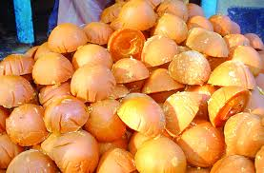
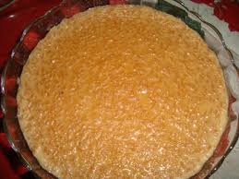
খেজুর গুড়ের মিষ্টি খির

Slide 14
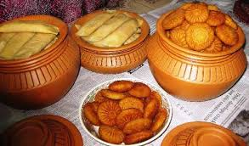
কৃষকের ঘরে নবান্নের ঊৎসবে খেজুরের গুড়ে বানানো মিষ্টি পিঠা ।

Slide 15
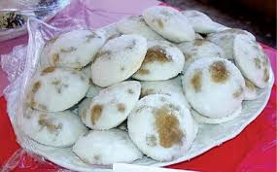
শীতের দিনের সবার প্রিয় ভাপা পিঠা ।

Slide 16
.
.
.
শীতের দিনের বিভিন্ন রকমের মজার পিঠা ।

Slide 17
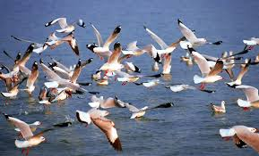
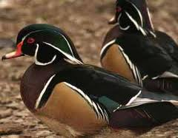
শীতকালে বাংলাদেশে অতিথি পাখিদের আগমন ।

Slide 18
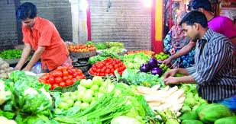
বাজারে আসে রকমারি সবজি ।

Slide 19
মূল্যায়ন
১। শীতকালিন কয়েকটি সব্জির নাম লেখ ।
২। খেজুরের রস খেতে কেমন হয় ।
৩। শীতকালিন খেজুরের রস দিয়ে কি কি পিঠা তৈরী হয় লেখ।

Slide 20
দলীয় কাজ
শীতকালের প্রাকৃতিক পরিবর্তন গুলো বর্ননা কর ।

Slide 21
বাড়ীর কাজ
তোমার দেখা একটি শীতের সকালের বর্ণনা দাও ।

Slide 22
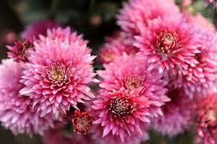
ধন্যবাদ

